Slide 1
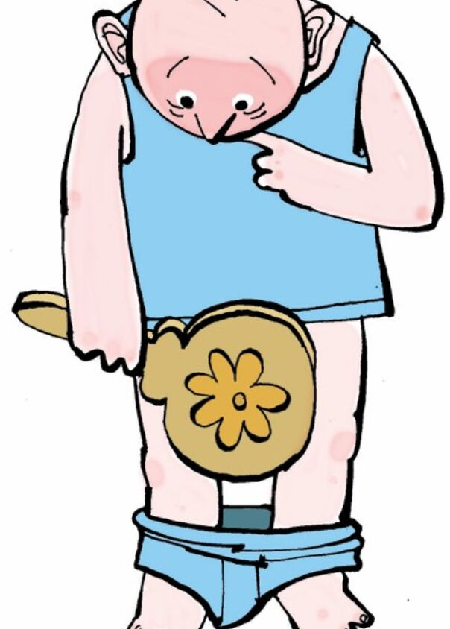
Ouderen & Seks
Praktische handvatten m.b.t. seksualiteit
NIENKE DEKKINGA - CONSULENT SEKSUELE GEZONDHEID - bespreekhetmetzorg.NL

Slide 2
PROGRAMMA
Voorstellen
Seks in de ‘spreekkamer’
Hoe werkt seks?
Ouderdom en seks
Remmende factoren
PLISSIT model, bespreekbaar maken
Casuïstiek
LHBTI+
Vragen???

Slide 3
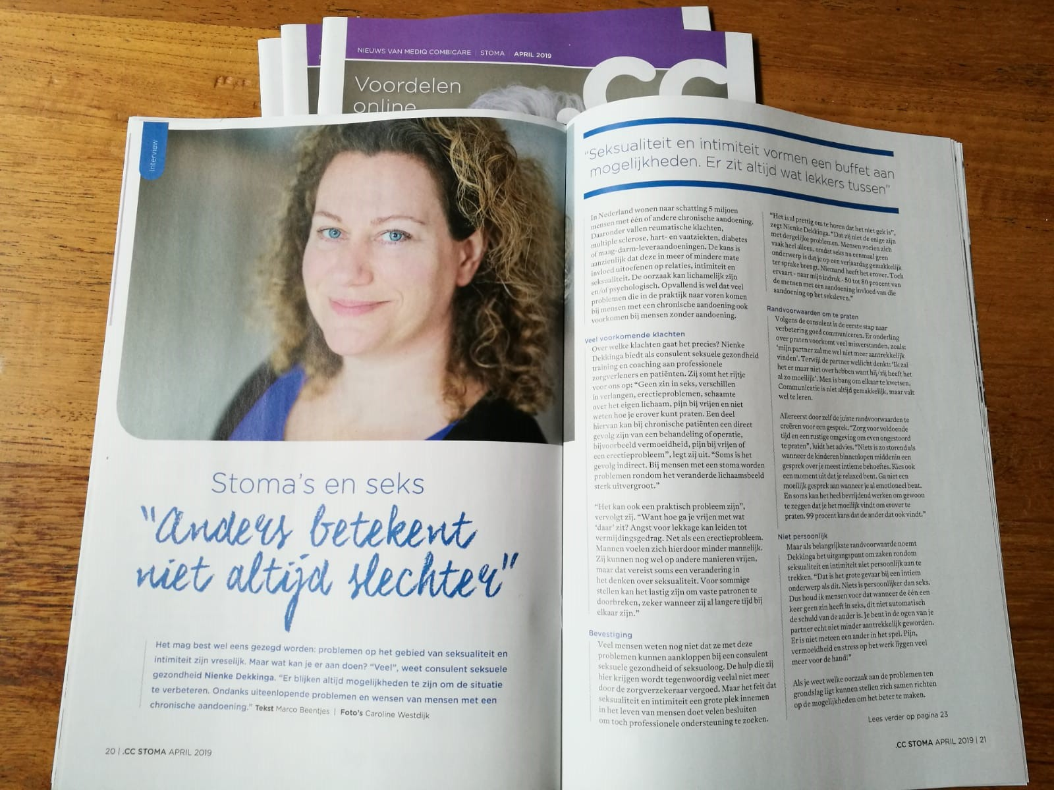
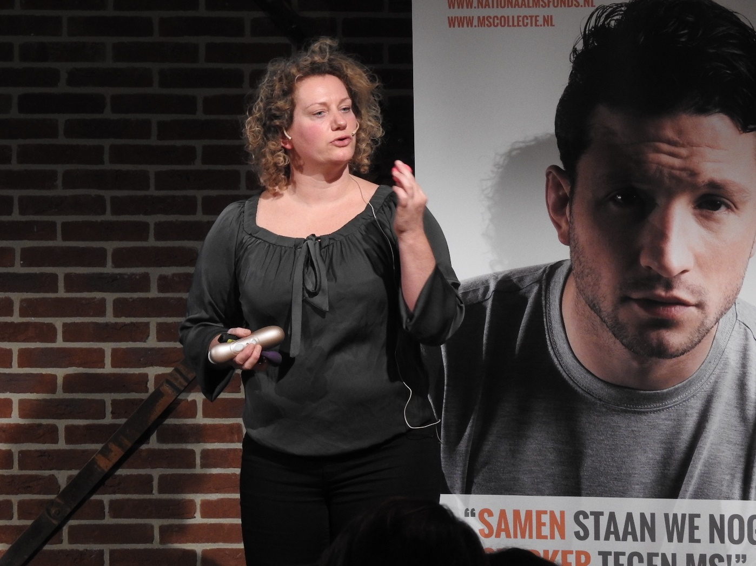
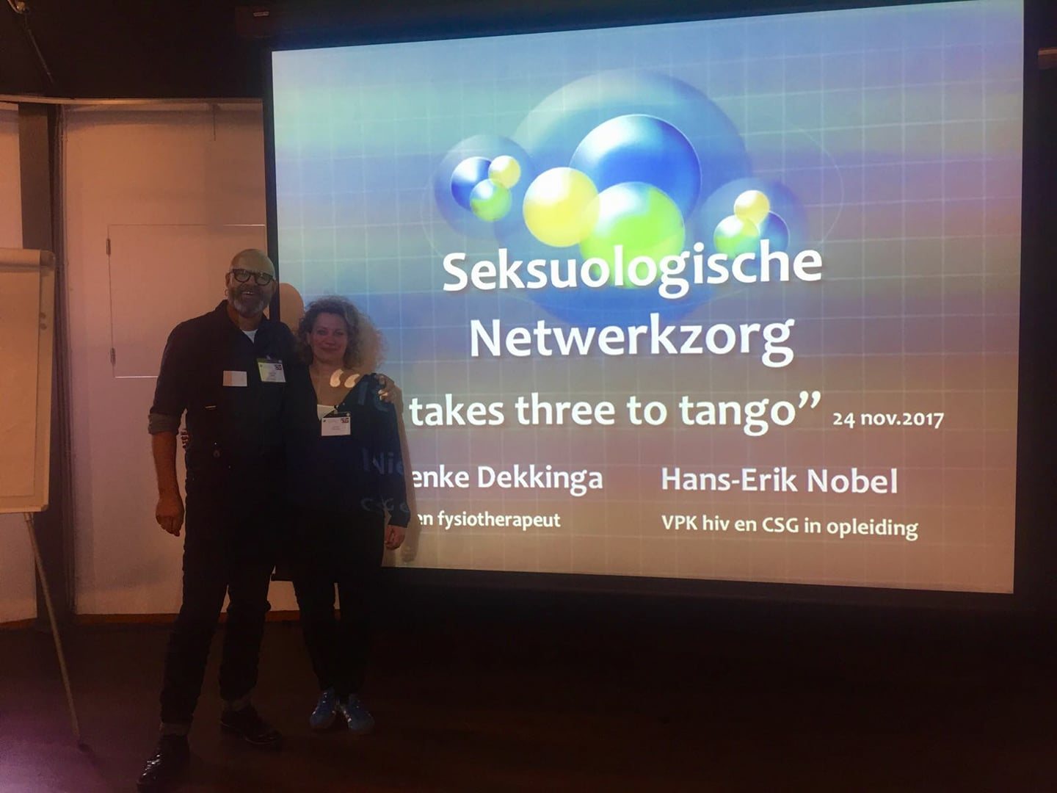
EVEN VOORSTELLEN

Slide 4
Maak jij seks bespreekbaar?

Slide 5
Maak jij seks altijd bespreekbaar?

Slide 6
50% van de ouderen met een seksueel probleem in Europa zoekt geen contact met een hulpverlener
Notes:
70-80%

Slide 7
Zijn er meer of minder dan 150.000
Homo/lesbi/biseksuele ouderen in Nl?
Notes:
Circa 250.000, 6% van de bevolking

Slide 8
50% van de mannen tussen 70-80 hebben het afgelopen half jaar seks gehad.
Notes:
54% van de vrouwen 21%
Van de Nederlandse ouderen tussen de 65 en 70 jaar heeft 82 procent van de mannen en 54 procent van de vrouwen

Slide 10
Seks in de ‘spreekkamer’
Wanneer/hoe lang geleden?
Wat was aanleiding?
Wie begon erover?
Had je meer willen vragen/door willen vragen?
Was er schroom?
Was cliënt alleen/met partner?
Wat ging goed/kon beter?
Notes:
Wanneer was de laatste keer dat je over seks hebt gesproken met een client? Schrijf kort voor jezelf de situatie op.

Slide 11
Bespreek in 2-tallen
Bespreek kort de situatie.
Waar liep je tegenaan?
Wat had je anders kunnen doen?
Wat ging goed?
Geef de ander een tip

Slide 12
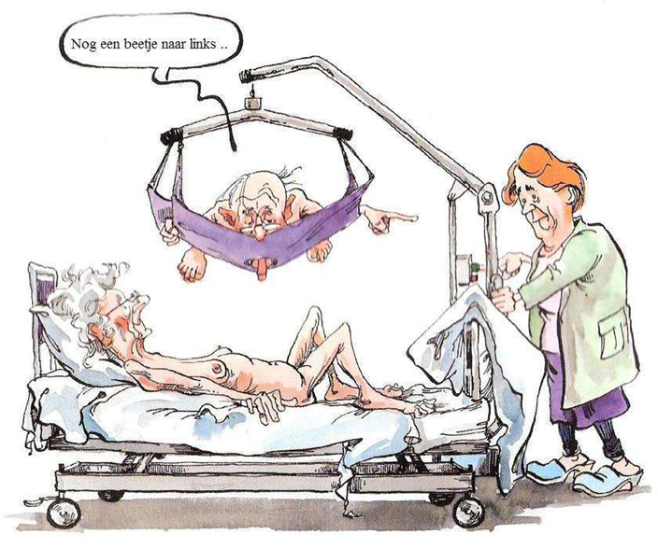
HOE WERKT SEKS?

Slide 13
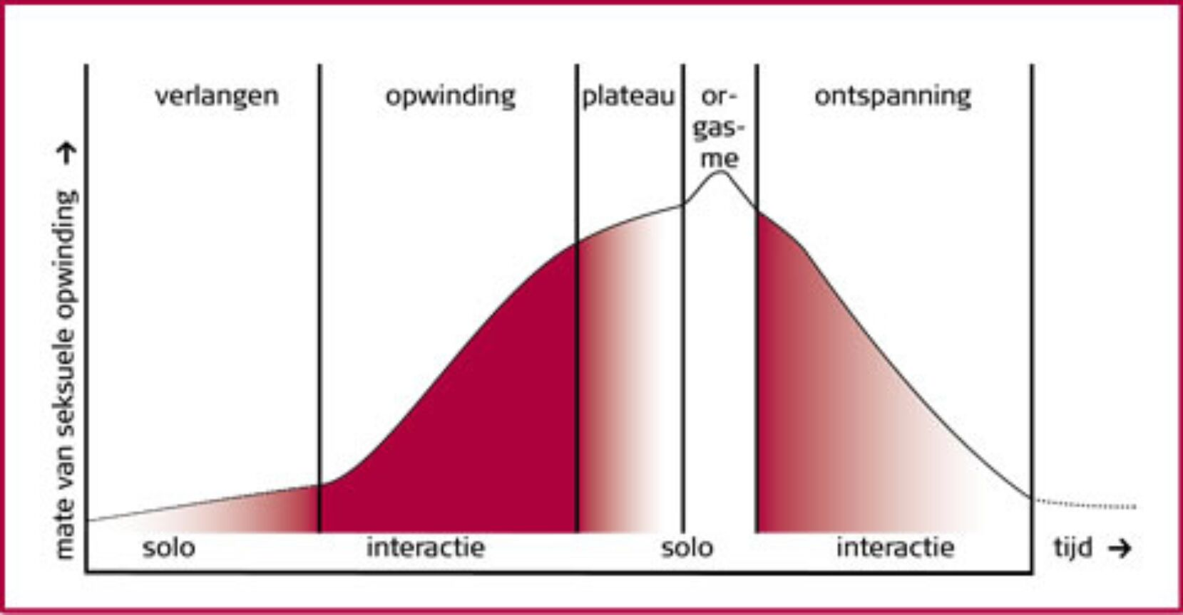
Seksuele Responsecurve

Slide 14
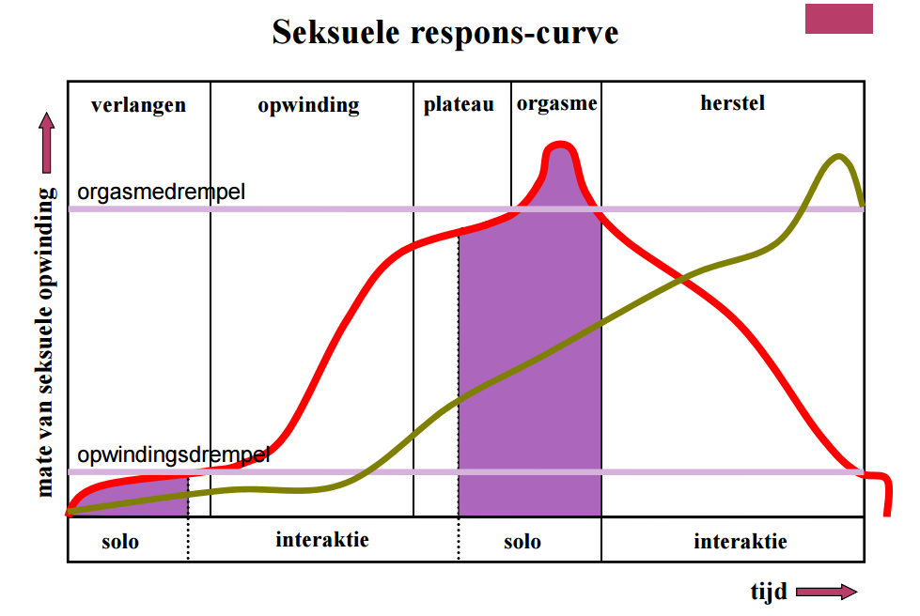

Slide 15
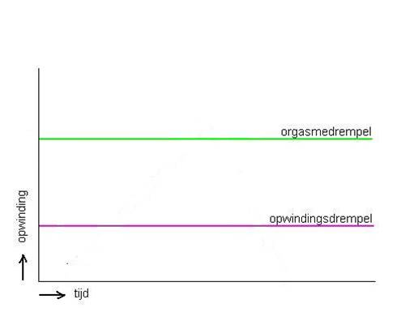
Quantum Model van Schnarz

Slide 16
Ouderdom & Seks ♂
Erectieproblemen
Verhoogde opwindingsdrempel
Verhoogde orgasmedrempel
Minder krachtige ejaculatie
Langere herstelperiode na orgasme
Minder stijve erectie

Slide 17
Ouderdom & Seks ♀
Opbouw opwinding langzamer
Plateaufase duurt langer
Orgasme is korter
Vaginale contracties korter
Afname vaginale doorbloeding en lubricatie
Dunnere vaginawand
Pijn bij vrijen
Notes:
Use it or loose it fenomeen

Slide 18
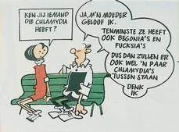
Remmende factoren
Gebrek aan kennis, onjuiste kennis
Gebrek aan vaardigheden
Angsten en remmingen
Lichamelijke factoren
Relationele factoren
Normen & Waarden
Materiele factoren
Zingevingsproblemen

Slide 21
Notes:
Onzekerheid door bv urineverlies of het frequent laten van windjes, kunnen gevoelens van schaamte geven en daardoor leiden tot vermijden van seks.
Een veranderd lichaamsbeeld, door afnemende mobiliteit, spierkracht, haaruitval, gerimpelde huid, hangende borsten, afnemende taille, veranderde spier- en vetbalans.
Mutilerende ingrepen zoals een borstamputatie kan leiden tot een gevoel van verlies van vrouwelijkheid. Een stoma kan het gevoel van seksueel aantrekkelijk te zijn verminderen. Allerlei andere medische behandelingen/ingrepen kunnen belemmeringen veroorzaken in het lichaams- of zelfbeeld of direct of indirect verstorend werken op de seksuele respons.

Slide 22
Notes:
Gezondheidsproblemen zoals diabetes mellitus, hart- en vaatziekten en artritis; deze kunnen de mobiliteit en het uithoudingsvermogen van de oudere beïnvloeden.
Medicatie, noodzakelijk voor de behandeling van deze ziekten kan negatieve bijwerkingen hebben voor de seksualiteit (bijvoorbeeld betablokkers, antidepressiva).
Mutilerende ingrepen zoals een borstamputatie kan leiden tot een gevoel van verlies van vrouwelijkheid. Een stoma kan het gevoel van seksueel aantrekkelijk te zijn verminderen. Allerlei andere medische behandelingen/ingrepen kunnen belemmeringen veroorzaken in het lichaams- of zelfbeeld of direct of indirect verstorend werken op de seksuele respons.

Slide 23
Notes:
Relationele factoren als het verlies van de partner of een verandering van rolpatroon door pensionering of het niet synchroon lopen van de lichamelijke veroudering.
Hoe ga je van zorgpartner naar sekspartner?

Slide 24
Notes:
Bv: Opname in ziekenhuis of verpleeghuis. Gehorige ruimtes.

Slide 25
Notes:
Maatschappelijke opvattingen in verband met ouderen en seksualiteit, kunnen ertoe leiden dat ouderen die seksueel actief willen zijn, dit niet gemakkelijk doen uit angst voor afkeuring door de omgeving.
“dat doe je toch niet meer”
“wat een vieze oude man”
“ik heb mijn tijd gehad”

Slide 27
Opdracht
Schrijf per categorie factoren op.

Slide 28
In 4 of 5-tallen
Bedenk per categorie factoren
En kom met strategieën/oplossingen.
Think out of the box!

Slide 29
PLISSIT-model

Slide 30
Hoe maak je seks bespreekbaar?
Mag je erover praten?
Wil je erover praten?
Kan je erover praten?
Notes:
Ben je gelegitimeerd vanuit beleid/visie van je werk?
Wat is je persoonlijke houding ten aanzien van het onderwerp seks? Hoeveel gene ervaar je?
Beschik je over voldoende kennis en vaardigheid?

Slide 31
Mag je er over praten?
Heeft jouw instelling een beleid/visie ten aanzien van seksualiteit?
Is het beleid beschreven?
Weet jij wat jouw afdeling/collega’s vinden?
Waar komen je cliënten mee?
Wat is jouw persoonlijke visie omtrent dit thema?

Slide 32
Wil je erover praten?
Normen en waarden: Seks is privé en dus taboe
Vragen naar seks = Nieuwsgierig
Het thema seks raakt je als persoon
Eigen opvattingen en ervaringen
Aannames over cliënt

Slide 33
Kan je erover praten?
JA!
Trial and error
Vertrouw op wat je weet
Kies taal die bij jou past
Wees oprecht en respectvol

Slide 34
Hoe introduceer je het onderwerp?
JA!
Trial and error
Vertrouw op wat je weet
Kies taal die bij jou past
Wees oprecht en respectvol

Slide 35
Notes:
Vragen aan deelnemers wat heb je nodig voor een goede inleidende zin. Opschrijven op whiteboard.
Oefening: Stel je eigen bruggetje samen. Bespreek daarna in duo’s jullie “bruggetje”. Zijn er verbeterpunten te bedenken? “Perfectioneer” je bruggetje. Klassikaal: vragen naar voorbeeldzinnen vanuit de groep.

Slide 36
Voorbeeld “bruggetje”
Inleidende zin: Ik wil nu graag een onderwerp met u bespreken wat voor de meeste nogal privé is……. namelijk seks.
Benoem de mogelijke weerstand Soms vinden mensen dat wat vreemd…
Leg uit kort uit ‘waarom’ als maatschappelijk werker vind ik het belangrijk om alle aspecten van uw leven te bespreken dus ook intimiteit en seksualiteit.
Vraag toestemming Vind u het goed als ik u daar wat vragen over stel?
Notes:
“Uw medicijnen kunnen gevolgen hebben voor uw seksuele leven.”
“Uw ziekte kan gevolgen hebben voor uw seksuele leven.”

Slide 37
Of…
Sommige mensen merken een verschil in seksueel verlangen of in hun seksueel functioneren als zij ouder worden.
Heeft u dit ook bemerkt?
Heeft u veranderingen bemerkt in uw seksueel functioneren of beleving?
Vind u het goed dat we hier samen over (door) praten?
Notes:
Bijv: Uit onderzoek/ervaring blijkt dat …….. ook vaak veranderingen brengt op het gebied van relaties /intimiteit / seks. Is er voor u iets veranderd? Of.. Heeft u een verandering opgemerkt? Zo ja. Welke? Zijn er veranderingen waar u zich zorgen over maakt? Wilt u daar iets mee doen? Heeft u zelf al ideeën wat?

Slide 38
Maar ook…
Vraag naar veranderingen ipv problemen.
Check altijd behoefte aan informatie.
Notes:
Bijv: Uit onderzoek/ervaring blijkt dat …….. ook vaak veranderingen brengt op het gebied van relaties /intimiteit / seks. Is er voor u iets veranderd? Of.. Heeft u een verandering opgemerkt? Zo ja. Welke? Zijn er veranderingen waar u zich zorgen over maakt? Wilt u daar iets mee doen? Heeft u zelf al ideeën wat?

Slide 39
Casuïstiek
Notes:
Bespreken van ingebrachte casussen.

Slide 40
LHBTI+
Meer eenzaamheid
Gevoel van onveiligheid
Niet geaccepteerd voelen
Vermijdingsgedrag
Pesten
Uitsluiting
Grotere vraagverlegenheid
Stigma rondom HIV+
Hechten sterk aan eigen regie
Notes:
Bron: NOF handboek docenten onzichtbare ouderen

Slide 41
LHBTI+ en Geloof
Homoseksualiteit binnen moslimgroepen is ‘Haram’
Kerk en LHBTI+ vaak niet geaccepteerd
Wordt vaak als een ziekte gezien
Minderwaardig

Slide 42
LHBTI+
Welke vragen stel je bij een intake?
Hoe stel je je vragen?
Uitgangspunt vaak heteronormatief
Notes:
‘Goedemorgen meneer ? Woont u hier alleen?. Is er iemand in uw leven die belangrijk voor u was of nog steeds is?’

Slide 43
LHBTI+
Tip: Stel open vragen over relaties
• Heeft u een partner (gehad)?
• Is er iemand (geweest) die belangrijk voor u is?
• Wie beschouwt u als familie?
• In hoeverre is de persoon (op de foto) belangrijk voor u?
• Is hij of zij…..

